Slide 1
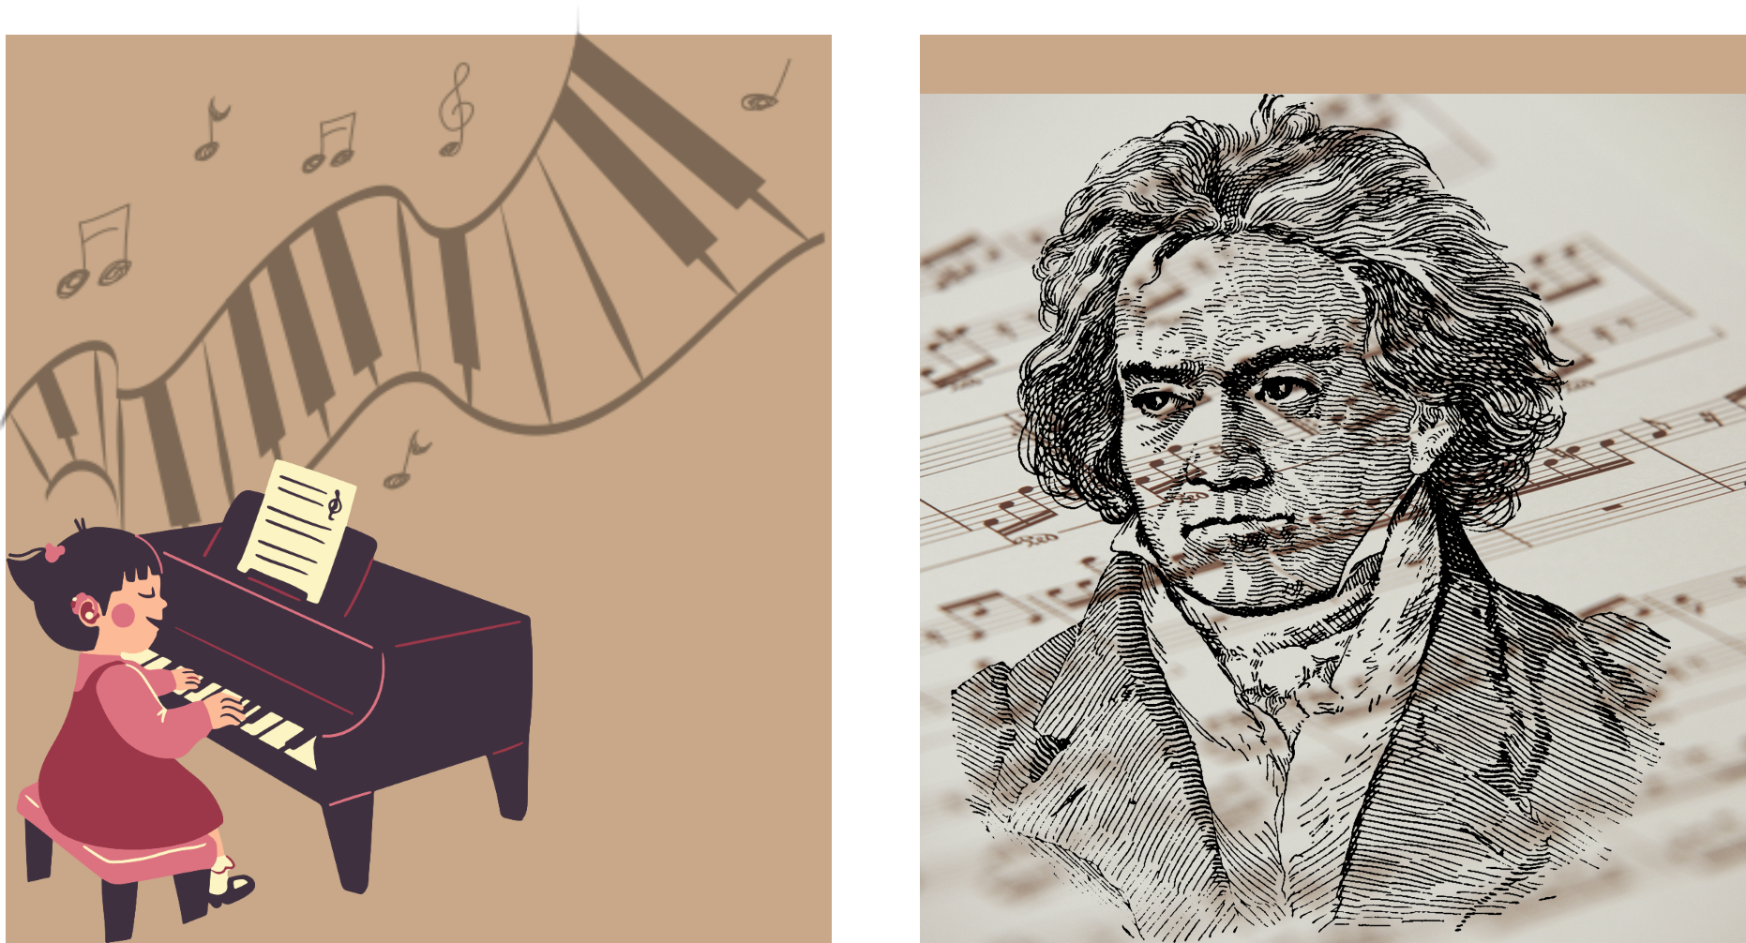






Slide 2







Từ đầu ... bản xô-nát Ánh trăng.
Tiếp theo ... ước mơ của mình.
Tiếp theo ... ánh trăng trên dòng sông Đa-nuýp.
Câu cuối.

Slide 3




Đoạn mở đầu giới thiệu Bét-tô-ven là nhà soạn nhạc cổ điển vĩ đại trên thế giới, là tác giả của bản nhạc nổi tiếng: bản xô-nát Ánh trăng.
Đoạn mở đầu giới thiệu những gì về Bét-tô-ven?

Slide 4
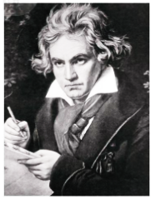
Lút-vích van Bét-tô-ven
(1770 - 1827)
một nhà soạn nhạc cổ điển người Đức.

Slide 5
Bét-tô-ven gặp cha con cô gái mù trong một đêm trăng sáng, ông đứng trên cây cầu bắc qua dòng sông Đa-nuýp thì nghe thấy tiếng dương cầm văng vẳng từ phía xa. Ông đã đi theo tiếng đàn đến một ngôi nhà trong khu lao động, bắt gặp người cha đang chăm chú ngồi nghe cô con gái mù của mình chơi đàn.
Bét-tô-ven đã gặp cha con cô gái mù trong hoàn cảnh nào? Cô gái mù có ước mơ gì?

Slide 6
Cô gái mù có ước mơ duy nhất là được ngắm nhìn ánh trăng trên dòng Đa-nuýp.
Bét-tô-ven đã gặp cha con cô gái mù trong hoàn cảnh nào? Cô gái mù có ước mơ gì?

Slide 7
Bét-tô-ven đã chơi một bản nhạc để dành tặng cho cô gái mù.
Bét-tô-ven đã làm gì để giúp cô gái thực hiện ước mơ của mình?

Slide 8
Những câu văn miêu tả vẻ đẹp của bản nhạc mà Bét-tô-ven đã dành tặng cô gái mù: Những nốt nhạc ngẫu hứng, tràn đầy cảm xúc yêu thương, lúc êm ái, nhẹ nhàng như ánh trăng, lúc lại mạnh mẽ như sóng sông Đa-nuýp.
Tìm những câu văn miêu tả vẻ đẹp của bản nhạc mà Bét-tô-ven đã dành tặng cô gái mù.

Slide 9

Vì bản nhạc đó giúp cho cô gái mù thực hiện được ước mơ đó là ngắm nhìn, đùa giỡn với ánh trăng bên dòng sông Đa-nuýp, trong tâm trí của hai cha con cô gái mù dường như cuộc sống không còn khổ đau vì bệnh tật, chỉ còn một thể giới huyền ảo, lung linh, tràn ngập ánh trăng.
Vì sao bản nhạc Bét-tô-ven dành tặng cô gái mù lại có tên là Ánh trăng?

Slide 10


Bản xô-nát Ánh trăng được ra đời không chỉ bởi tài năng, đam mê âm nhạc của nhà soạn nhạc vĩ đại Bét-tô-ven mà bởi lòng nhân ái, luôn thấu hiểu và đồng cảm với con người, đặc biệt là những con người có số phận không may mắn.

